Slide 1
Imagingによるbiasの変化と、pinpoint OAS重要性
症例： 70代男性
１ヶ月前からの増悪型の労作性狭心症で受診。

Slide 2
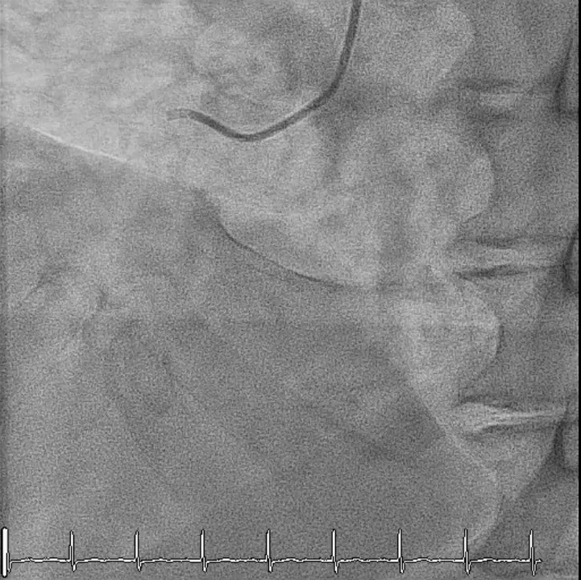
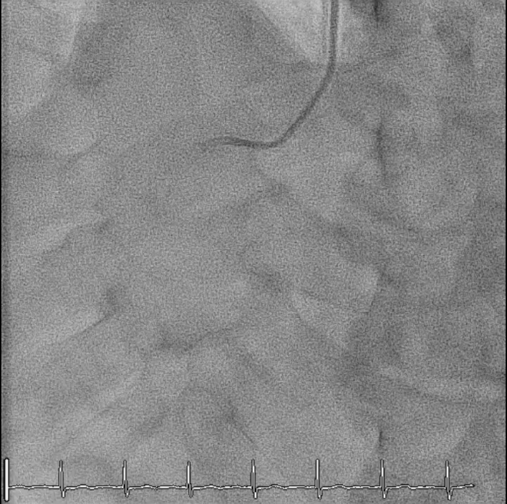
CAG
RCA distalの高度石灰化狭窄病変

Slide 3
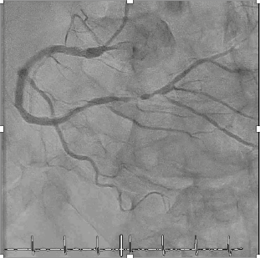
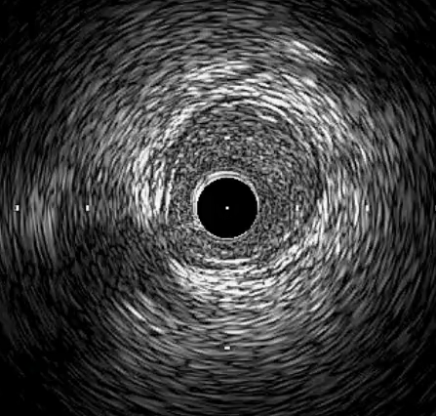
IVUS imaging

Slide 4
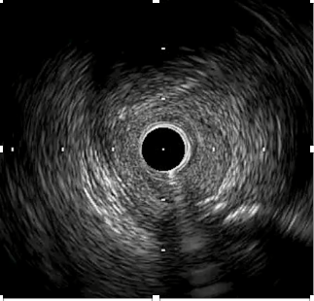
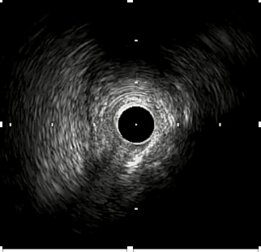
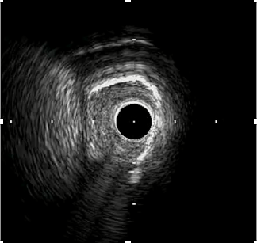
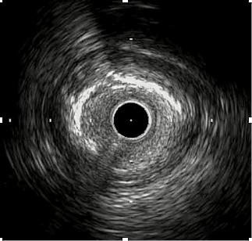
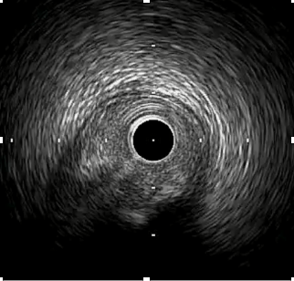
IVUS imaging
IVUSでは8時方向からPD枝がはいいてくる。
PreのIVUSではaの部位のみlipid plaqueを認め削ることでdistal embolismのリスクがあり、そのほかは270度の偏心性石灰化であるがwire biasは良好。
OAS low speedによる引きを赤線の区間行う方針とした。
d
e
c
a
b
a
b
c
d
e

Slide 5
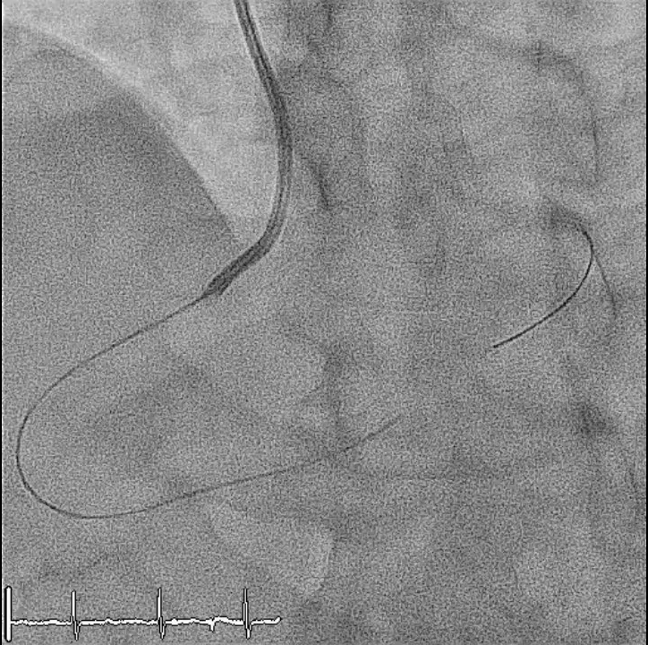
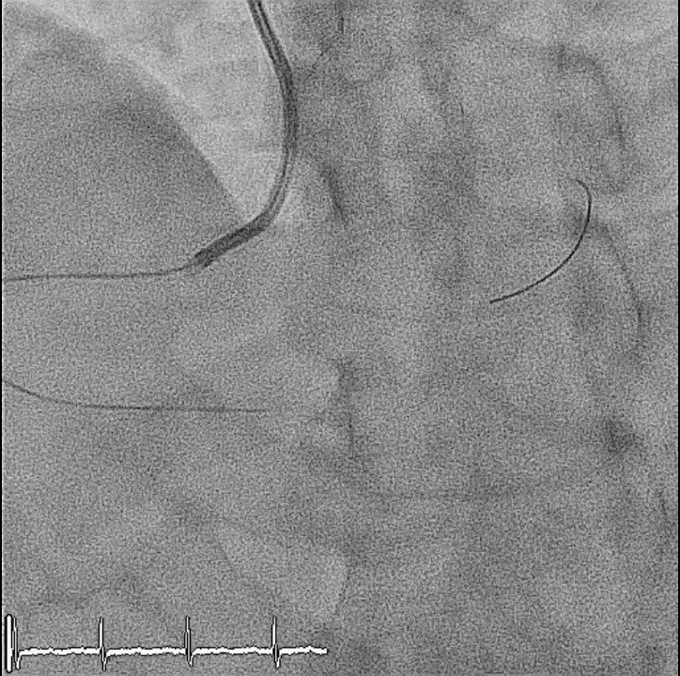
OAS low3回 造影上の切削区間の確認
末梢病変であるがOASはGlide Assistで容易にdeliveryできた
OAS引きはじめ
OAS終点

Slide 6
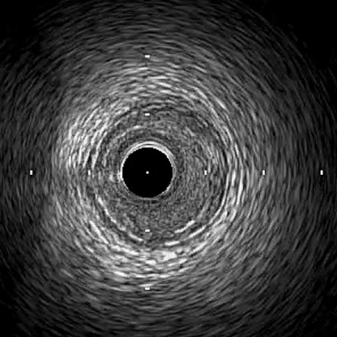
IVUS after OAS low speed 3回

Slide 7
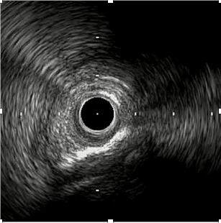
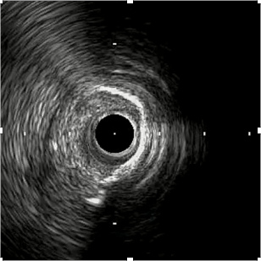
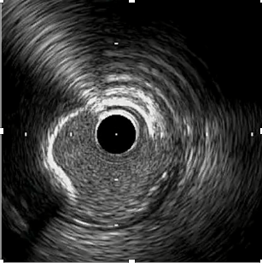
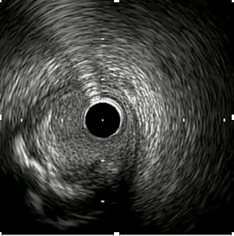
IVUS imaging after low speed 3回
OAS low speedによる引きのsandingを3回行いIVUSを確認するとa-cでは心筋側側へのOASによる良好なbias変化と、それに伴いdの健常側への危険なbias変化を認めた。そのためcでIVUSマーキングを行い、その点より引きで赤線のpinpoint OAS high speedを行い、dに関してはinjury回避のためにOASを当てない方針とした
b
c
d
a
a
b
c
d

Slide 8
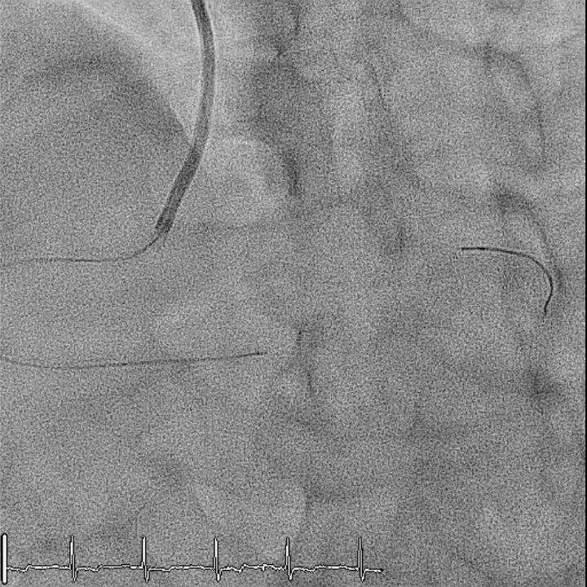
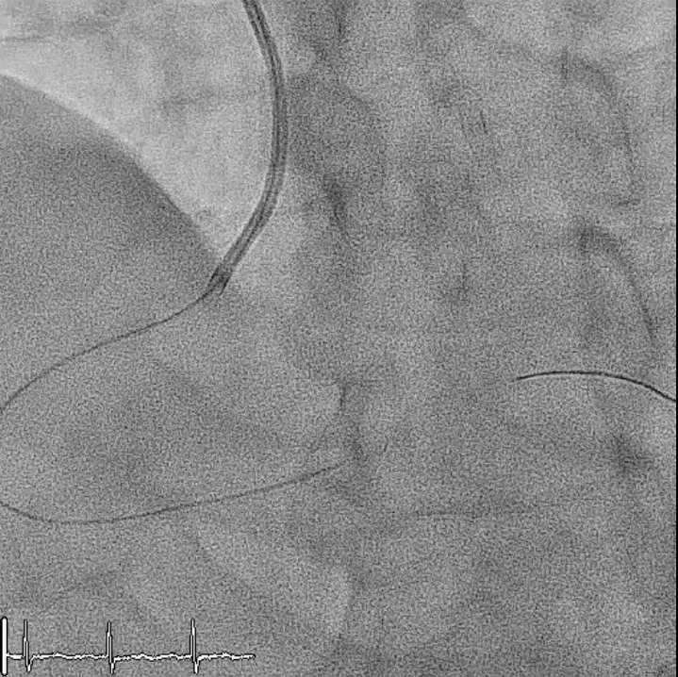
pinpoint OAS
しっかりIVUSマーキングした安全な位置から、造影で確認してOASの引きを繰り返す
IVUS マーキング
OAS開始点

Slide 9
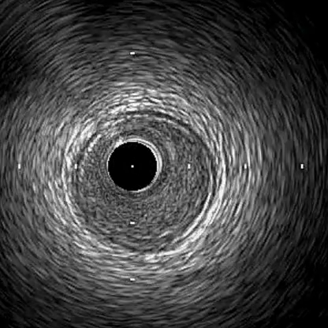
IVUS after OAS high speed 3回

Slide 10
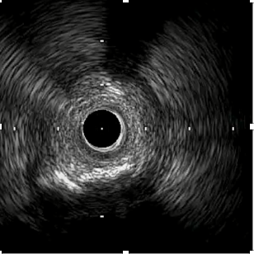
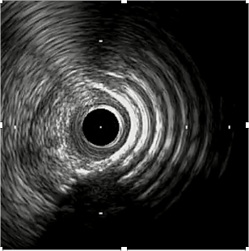
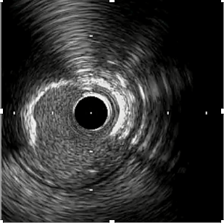
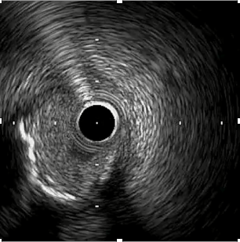
IVUS imaging after high speed 3回
a,b,cはさらに石灰化に食い込み、石灰化量は減少。それに伴いdではbiasがさらにtentingのIVUS所見にへんかしhigh injury riskと思われた。
引き続き造影で確認してpinpointで引きのOAS high speedを３回さらに追加
b
c
d
a
a
b
c
d

Slide 11
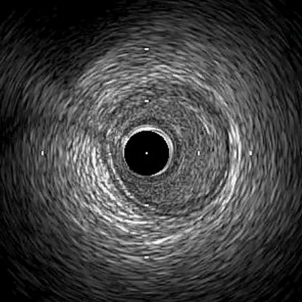
IVUS after OAS high speed 3回追加

Slide 12
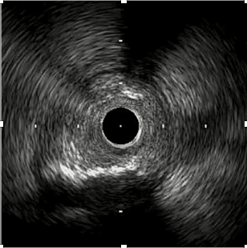
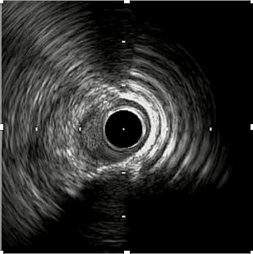
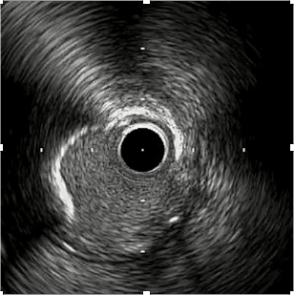
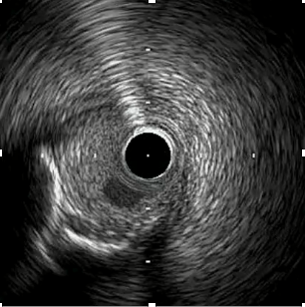
IVUS imaging after high speed 3回追加
a,b,cの十分な石灰化のsanding。
High riskのbias所見へと変わっていったdの部位に関してはpinpoint OASを行うことでinjuryなく治療できた。
Cutting + DCBの方針に。
b
c
d
a
a
d
a
b
c

Slide 13
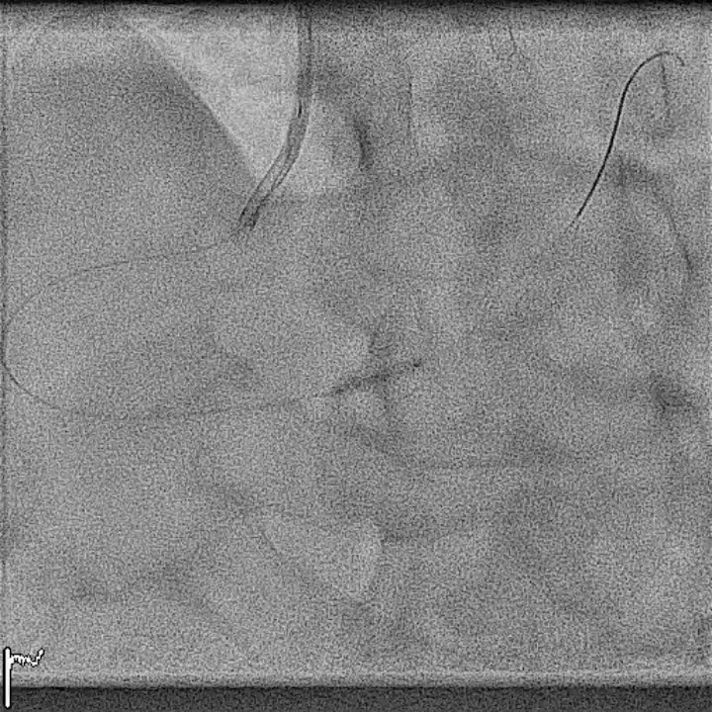
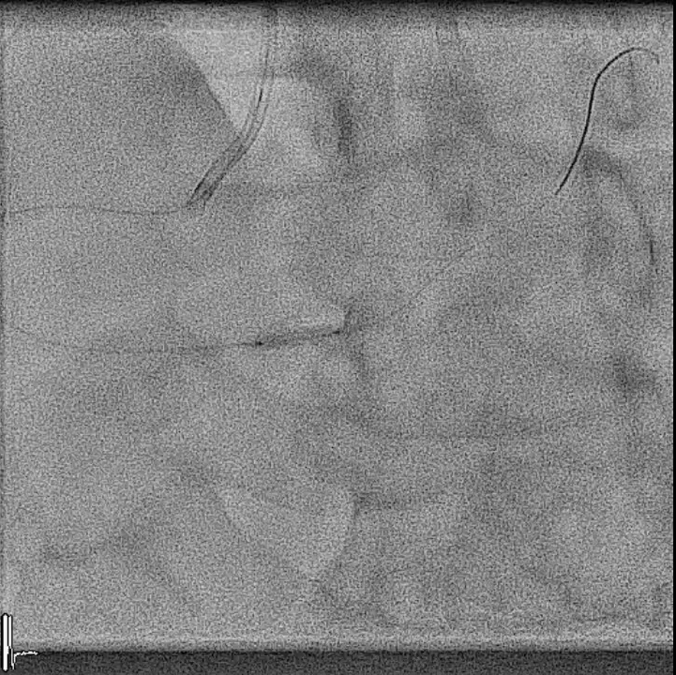
POBA wolverine 2.5mm

Slide 14
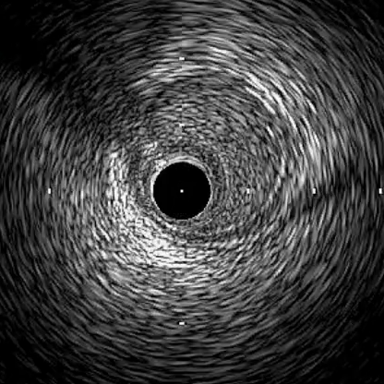
IVUS after POBA

Slide 15
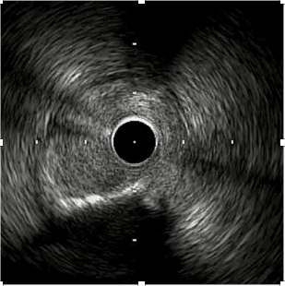
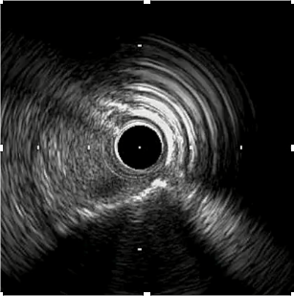
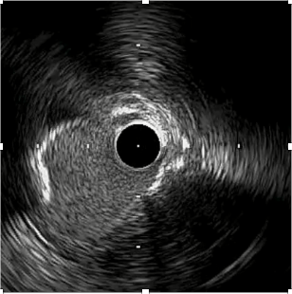
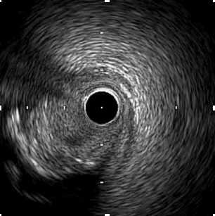
IVUS imaging after POBA
OASによる石灰化部位は良好なsandingができており、POBAを行うことで石灰化にcracksを認めたため予定通りDCBに。手前のlipid plaqueを含む病変はステント留置。
b
c
d
a
a
b
c
d

Slide 16
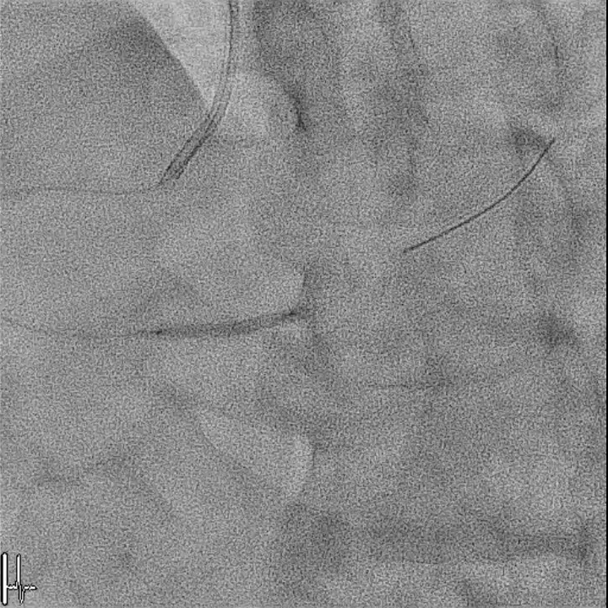
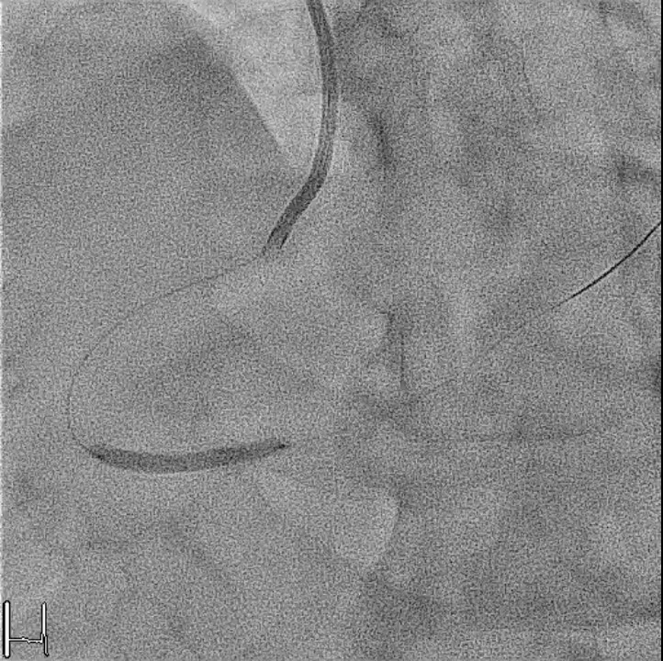
DCB 2,5*20mm/ Stent 3.0*24mm
責任病変にはDCB、手前のlipidな部位にはステントを留置

Slide 17
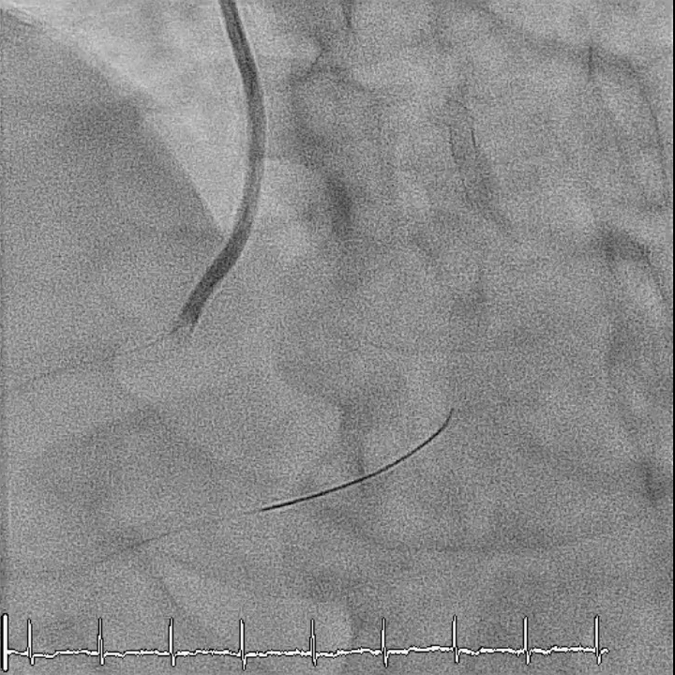
Final
良好な拡張を得て終了した。

Slide 18
a
b
c
d
Pre
a
b
c
d
OAS low3
b
c
d
a
a
b
c
d
OAS high3
a
b
c
d
OAS high3
a
b
c
d
Cutting2.5mm
OASを行うたびに徐々に心筋側側にwire bias変化をきたし、石灰化病変部に関してはそれが良い変化となっているが、distal reference (d) に関してはinjury riskの高いbias変化となっていった。

Slide 19
考察
✔️OASは右冠動脈の末梢病変でもGlide Assistで容易にdeliverできた。
✔️OASでsandingを繰り返すことでwire biasは大きく変化することがある。
✔️その変化は良好な変化のこともあれば危険な変化のこともある。
✔️本症例は石灰化病変部に関してはsandingを行うことで石灰化内に食い込み、良好なbias変化をきたした。しかし、その一方でwire biasが心筋側側にかかることでdistal referenceで健常側への危険なbias変化をきたした。
✔️OASの後、繰り返しIVUSを行うことでwire bias変化を捉えることができる。またIVUSマーキングすることで、ピンポイントに削りたいところだけを安全に削ることができる。

